Slide 1
Муниципальное бюджетное дошкольное образовательное учреждение детский сад «Зоренька» г. Волгодонска
(МБДОУ ДС «Зоренька» г. Волгодонска)
Викторина
по
ПДД
Знает вся моя семья, знаю ПДД и я

Slide 2
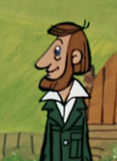
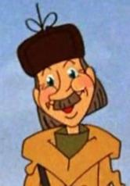
Команды нашей викторины
Пешеходы
Водители

Slide 3
Девизы команд
Пешеход! Пешеход!
Помни ты про переход!
Знай, что только переход
От машин тебя спасет.
Пешеходы
Команда «Пешеходы»
С вами мы сразимся,
Но просто не сдадимся!
Пусть и вам и нам, сопутствует удача!
Водители

Slide 4
Блок №1
Разминка

Slide 5
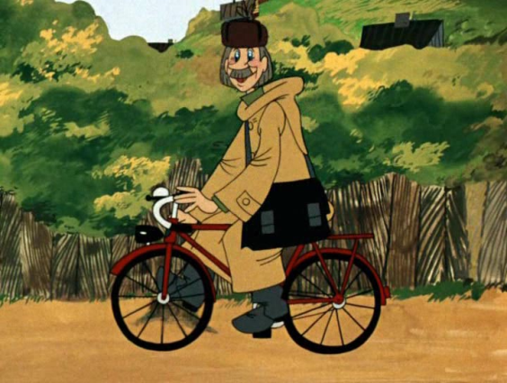
Что подарили почтальону Печкину родители дяди Федора?

Slide 6
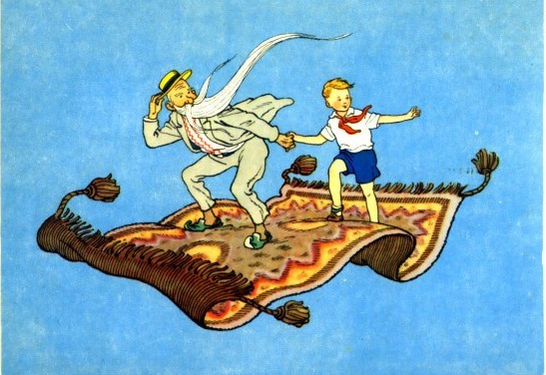
На чём летал старик Хоттабыч?

Slide 7
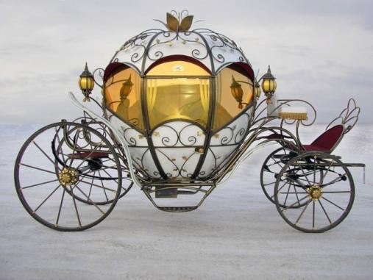
На чём отправилась Золушка на бал во дворец?

Slide 8
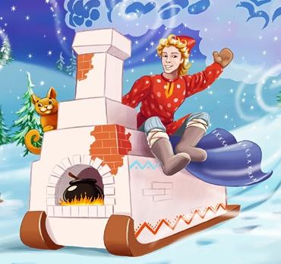
На чём Емеля приехал во дворец к царю?

Slide 9
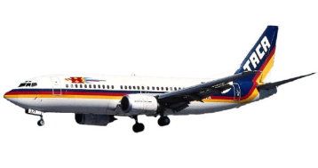
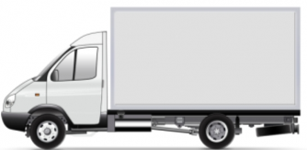
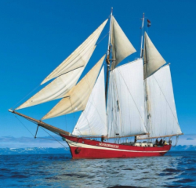
Вопросы зрителям
Летит птица небылица
А внутри, народ сидит.
Меж собою говорит.
Силач на четырёх ногах,
В резиновых сапогах
Прямиком из магазина
Прикатил нам пианино.
Это что, там в дымке тает?
Птицей по волнам летает.
Паруса меняет вахта,
Держит нос по ветру …

Slide 10
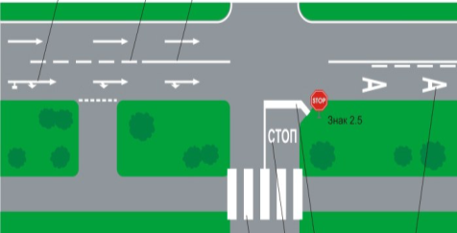
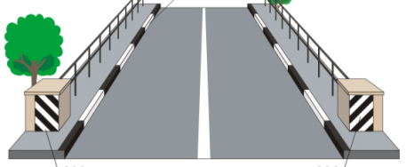
Блок №2
Сигналы светофора,
дорожная разметка.

Slide 11
Какие сигналы пешеходного светофора вы знаете, что они обозначают?
Как выглядит пешеходный светофор?
ЗАПРЕЩАЕТ ДВИЖЕНИЕ ПЕШЕХОДА
РАЗРЕШАЕТ ДВИЖЕНИЕ ПЕШЕХОДА

Slide 12
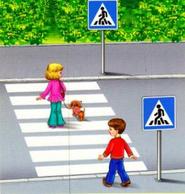
Как на проезжей части обозначен пешеходный переход?

Slide 13
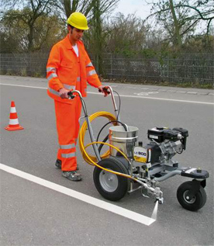
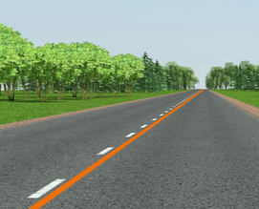
Какие цвета используют дорожные службы при нанесении разметки на дороге? Почему?

Slide 14
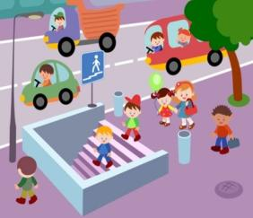
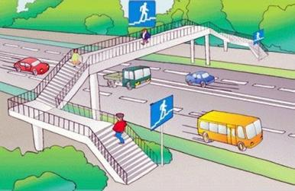
В каких местах пешеходам разрешается переходить дорогу?

Slide 15
Блок № 3
Физкультурная
разминка

Slide 16
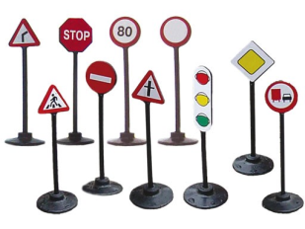
Блок № 4
Дорожные знаки

Slide 17
Назовите знаки?

Slide 18
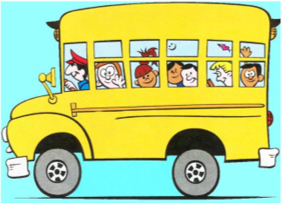
№4
Кто должен знать дорожные знаки?
Кто должен знать дорожные знаки?

Slide 19
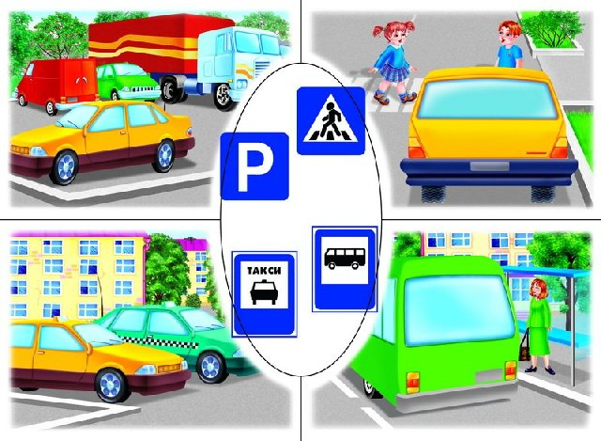
Вопрос зрителям
Расставьте знаки правильно
3
1
?
2
4

Slide 20
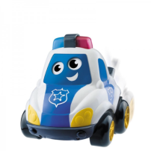
Блок № 5
«Мульти - Автопульти»

Slide 21
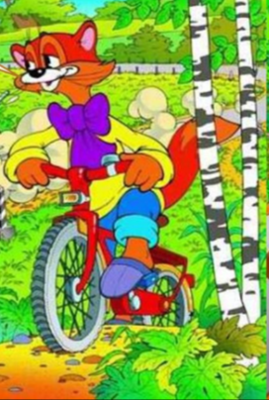
Назовите мультипликационный фильм откуда эта композиция?
Назовите транспорт главного героя?

Slide 22
Назовите мультипликационный фильм откуда эта композиция?
Кто главный герой?

Slide 23
Блок № 6
Конкурс
капитанов

Slide 24
«Пешеходы»
Собрать любой дорожный знак СЕРВИСА.
«Водители»
Собрать любой запрещающий знак.

Slide 25
Спасибо за внимание!
Счастливого пути
Воспитатель:
Архипова К.Ю.

